Slide 1
Advanced PlannIng SchedulIng System
APS System
T e a m. F u t u r e C a s t

Slide 2
01 Future Cast 팀 소개
02 프로젝트 개요
03 프로젝트 수행 절차 및 방법
04 프로젝트 수행 결과
05 자체 평가 의견
Contents
●
●
●
●
●

Slide 3
Future Cast 팀 소개 | 프로젝트 개요 | 수행 절차 및 방법 | 프로젝트 수행 결과 | 자체 평가 의견
Future Cast
윤정현
장인혁
남동연
김태현
옥유리
분석 결과 검토
데이터 관련 자문
Oracle,
MariaDB 활용
마스터시트 작성 및 데이터 전처리
팀장
총괄
Arima, Sarima를 이용한 시계열 예측
github.com/namdongyeon
최종 발표
API, LSTM
외부요인조사
(날씨, 경제상황, 부동산현황 등)
github.com/th08181000
PPT
태블로를 활용한 데이터 시각화 및 대시보드 작성
https://github.com/yul77

Slide 4
02 프로젝트 개요

Slide 5
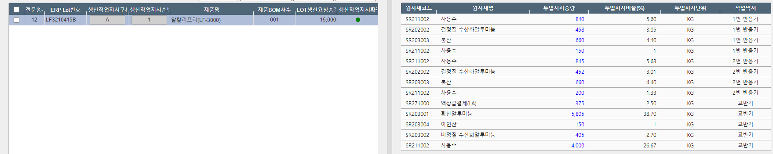







프로젝트 개요 | 팀 구성 및 역할 | 수행 절차 및 방법 | 프로젝트 수행 결과 | 자체 평가 의견
Future Cast 팀 소개 | 프로젝트 개요 | 수행 절차 및 방법 | 프로젝트 수행 결과 | 자체 평가 의견
S 회사는 콘크리트 혼합제를 생산하고 판매하는 기업입니다.
S 회사는 주로 공기연행제(Air-Entraining admixtures)를 중점적으로 생산하며, 콘크리트 감수제,
PCE 등 다양한 혼화제 상품을 생산하고 판매합니다.
?!
S사는 분기별로 생산 계획에 따른 원자재구매 발주가 진행 되는데 실수요가 정확하지 않아 항상 조정하여 생산 및 발주 처리하고 있어 이 부분을 개선하고자 하였습니다.
+
= 15000
기획팀
생산팀

Slide 6
Future Cast 팀 소개 | 프로젝트 개요 | 수행 절차 및 방법 | 프로젝트 수행 결과 | 자체 평가 의견
APS System 성공사례

Slide 7









Future Cast 팀 소개 | 프로젝트 개요 | 수행 절차 및 방법 | 프로젝트 수행 결과 | 자체 평가 의견
_기존 운영 시스템
+APS시스템
원자재거래업체
차량계근표
차량계량/계측 시스템
인디케이터(TCP/IP)
원자재입고
E_Mail기능(발주서)
SMS발송(SMTP)
기준정보
-제품정보,원자재정보
작업공정결과반영
-제품정보,레시피정보
-반응기 배합정보
작업공청결과 반영
-제품정보,레시피정보
-반응기 배합정보
ERP
MES
HMI
(SCADA)
PLC
결과반영
-작업공정정보
-LOT정보,레시피정보
원자재입고,사용량내역
Enterprise Resource Planning
Manufacturing Execution System
Human Machine Interface
(Supervisory Control And Data Acquisition)
Programmable Logic Controller
-전사재고관리
-전사생산관리
-자원발주관리
-생산작업결과
-설비모니터링
-생산작업지시
-생산작업실행
생산Schedule
-생산량정보
-결과반영
-탱크원자재재고 현황
(레이더측정게이지)
APS시스템
분석기법 | 수요예측(시계열 분석) -ARIMA. SATIMA, AUTOARIMA. LSTM 활용
 | 생산예측 - 규제선형모델(RIDGE, LASSO, ELASTIC_NET)
-BOM정보
-수주정보
-판매정보
-생산투입계획예측분석(AI)
-자원소요계획예측분석(AI)
-생산계획
Advanced Planning Scheduling

Slide 8
03 수행 절차 및 방법

Slide 9
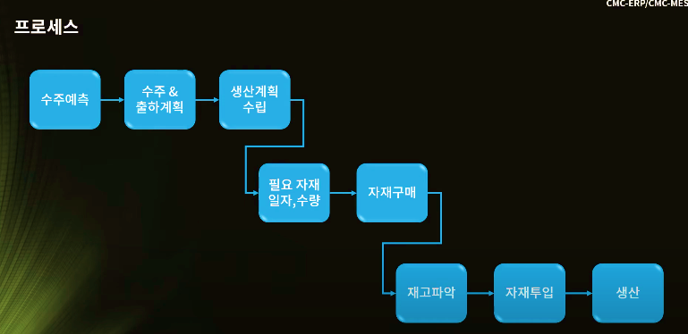
Future Cast 팀 소개 | 프로젝트 개요 | 수행 절차 및 방법 | 프로젝트 수행 결과 | 자체 평가 의견

Slide 10


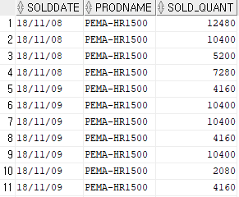

Future Cast 팀 소개 | 프로젝트 개요 | 수행 절차 및 방법 | 프로젝트 수행 결과 | 자체 평가 의견
수요예측모델
데이터 마트
분석용 데이터셋
납기일자
납기일자
판매수량
(일별 합계, target)
판매수량
제품명
제품명

Slide 11

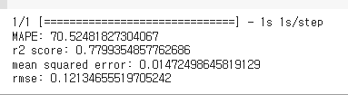

Future Cast 팀 소개 | 프로젝트 개요 | 수행 절차 및 방법 | 프로젝트 수행 결과 | 자체 평가 의견
수요예측모델
RNN(다변량)
GRU(다변량)
LSTM(다변량)
RMSE : 0.086
RMSE : 0.12
RMSE : 0.11
MAPE : 56
MAPE : 70
MAPE : 86
** 제품 AE 기준
** 제품 AE 기준
** 제품 AE 기준

Slide 12
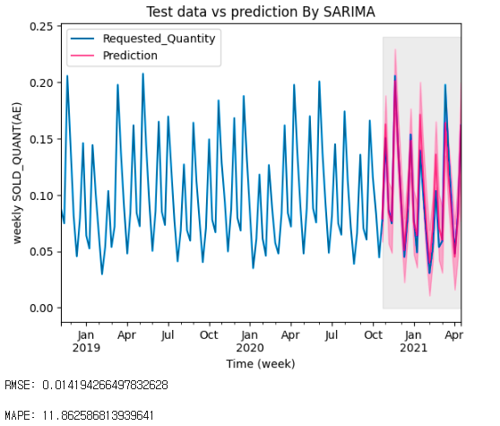
Future Cast 팀 소개 | 프로젝트 개요 | 수행 절차 및 방법 | 프로젝트 수행 결과 | 자체 평가 의견
수요예측모델
SARIMA
RMSE : 0.014
MAPE : 11.8
** 제품 AE 기준

Slide 13
Future Cast 팀 소개 | 프로젝트 개요 | 수행 절차 및 방법 | 프로젝트 수행 결과 | 자체 평가 의견
생산계획모델
데이터 마트
분석용 데이터세트
납기일자
판매중량
제품명
예측판매중량
온도
습도
국내건설수주액
국내건설기성액
판매중량(주별 합계, target)
제품명
예측판매중량
온도
습도
국내건설수주액
국내건설기성액

Slide 14
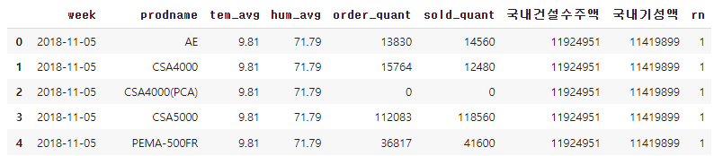
Future Cast 팀 소개 | 프로젝트 개요 | 수행 절차 및 방법 | 프로젝트 수행 결과 | 자체 평가 의견

Slide 15
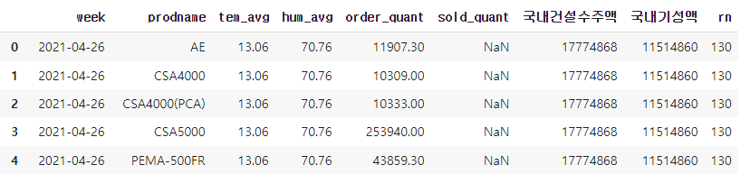
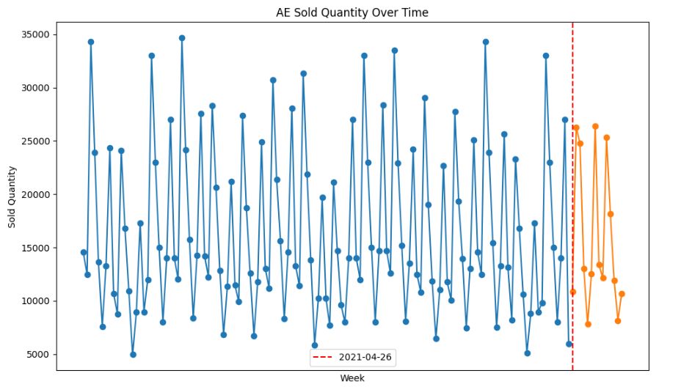
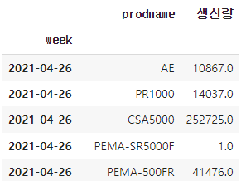
Future Cast 팀 소개 | 프로젝트 개요 | 수행 절차 및 방법 | 프로젝트 수행 결과 | 자체 평가 의견

Slide 16
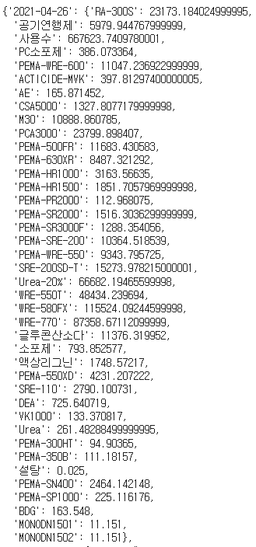
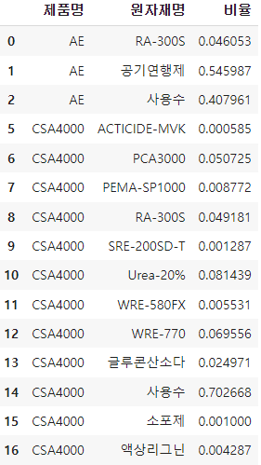
Future Cast 팀 소개 | 프로젝트 개요 | 수행 절차 및 방법 | 프로젝트 수행 결과 | 자체 평가 의견
제품별 bom을 통해 주별 예측 생산량을 원자재량으로 자동 변환

Slide 17
04 프로젝트 수행 결과

Slide 18
Future Cast 팀 소개 | 프로젝트 개요 | 수행 절차 및 방법 | 프로젝트 수행 결과 | 자체 평가 의견

Slide 19
05 자체 평가 의견

Slide 20
Future Cast 팀 소개 | 프로젝트 개요 | 수행 절차 및 방법 | 프로젝트 수행 결과 | 자체 평가 의견

